Slide 1
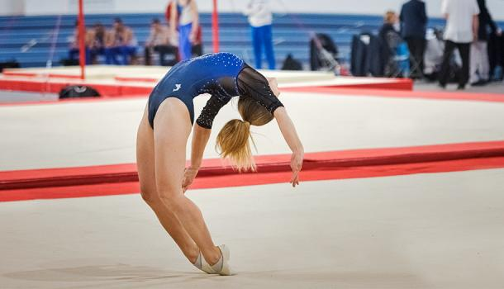
Code FIG 2022-2024
Sous titre Sous titre Sous titre
Sous titre Sous titre
Sous titre Sous titre
CNGF Octobre 2024

Slide 2
Artistique
Performance artistique :
La gymnaste démontre sa capacité de transformer son exercice au sol à partir d’une composition bien structurée en une représentation artistique.
Composition et chorégraphie :
La composition d’un exercice au sol est basée sur la gestuelle de la gymnaste, ainsi que la chorégraphie des éléments et mouvements, en relation avec la surface du sol et en harmonie avec la musique choisie.
C’est « ce que » la gymnaste exécute.
Expression :
L’expression peut être définie comme une attitude et des émotions exprimées par la gymnaste avec son visage et son corps. La capacité de la gymnaste à se présenter et à communiquer avec les juges et les spectateurs.
C’est non seulement « ce que » la gymnaste exécute mais également « comment » elle exécute son exercice.

Slide 3
Généralités
Le jugement de l’exercice commence avec le 1er mouvement de la gymnaste.
La durée de l’exercice ne doit pas dépasser 1mn30.
Absence de musique ou musique avec parole entraîne une déduction de 1.00 pt du Jury D sur la Note Finale.
La voix humaine sans paroles peut-être utilisée comme un instrument de musique.
Le support musical doit comporter le nom de la gym.

Slide 4
Généralités
Le chronomètre est déclenché avec le 1er geste de la gymnaste pour commencer son exercice et il est arrêté avec la dernière position de la gymnaste à la fin de l’exercice. Il doit se terminer en même temps que la musique.
Une déduction pour dépassement de temps est appliquée si la durée de l’exercice est supérieure à 1mn31.
La déduction de 0.10 pt sera effectuée par le Jury D sur la Note Finale.
Les éléments exécutés après la limite des 1mn30 seront reconnus par le Jury D et le Jury E.

Slide 5
Généralités
Le dépassement de la surface réglementaire du praticable (12X12m) est pénalisé si une partie quelconque du corps touche le sol en dehors des lignes.
C’est le Jury D qui applique la pénalité sur la Note Finale.
Un pas ou réception en dehors des lignes avec 1 pied ou une main | 0.10
Pas en dehors des lignes avec les 2 pieds, les 2 mains ou une partie du corps ou réception avec les 2 pieds dehors de la ligne | 0.30

Slide 6
Généralités
Seulement un tour (pirouette) en position groupée sur une jambe recevra un VD, dans l’ordre chronologique.
Pour les sauts avec ½ tour, la position demandée doit être atteinte au début OU à la fin : soit écart antéropostérieur + ½ tour, soit ½ tour + saut écart antéropostérieur. Rappel : sauts 1/1 tour et plus : différentes techniques de saut sont autorisées
Fautes générales
A la réception : frôler/toucher l’agrès/tapis avec les mains mais sans tomber : 0,30 pt
Rappel : appui sur le tapis/l’agrès avec 1 ou 2 mains : 1 pt

Slide 7
Généralités
8 éléments maximum y compris la sortie, dont la valeur est la
plus élevée sont pris en compte pour les VD.
3 Acrobaties au minimum dont la VD la plus haute de la dernière ligne acro.
3 gymniques au minimum
2 Eléments au choix
Un bonus de 0,20 pt sera accordé pour les sorties de valeur C (Aménagement FSCF) et + si exécutées sans chute.

Slide 8
Bonification de la note D aménagement FSCf
Valorisation | + 0,30 Pt | + 0,60 Pt | + 0,90 Pt | + 1,20 Pt
 | Note D comprise entre | Note D comprise entre | Note D comprise entre | Note D comprise entre
Sol | 3,10 à 3,40 | 3,50 à 3,90 | 4,00 à 4,40 | 4,50 et +

Slide 9
Déductions pour l’artistique et chorégraphie
Fautes : | 0,10 | 0,30
Exécution artistique
Mauvaise tenue du corps (tête, épaules, buste) | X
Amplitude insuffisante (allongement maximum des mouvements) | X
Pointes des pieds pas tendues/relâchées, pieds en dedans | X
Participation insuffisante des parties du corps | X
Mauvaise expressivité en fonction du style de la musique | X | X
Exécution de tout l’exercice come série d’éléments et mouvements discontinus (manque de fluidité) | X

Slide 10
Déductions pour la composition
Fautes : | 0,10 | 0,30
Complexité ou créativité insuffisante | X
Pendant tout l’exercice | X
Chorégraphie pauvre dans les coins (manque de variété) | X
Absence d’un mouvement touchant le sol (incluant au minimum le buste, ou cuisses ou la tête) | X
Musique et musicalité
Pas de structure musicale | X
Manque de synchronisation entre le mouvement et le rythme musical à la fin de l’exercice | X
Musique de fond (l’exercice est partiellement en relation avec la musique ou seulement au débute et à la fin de l’exercice | X | X

Slide 11
Déductions spécifiques
Fautes : | 0,10
Ajustement (pas sans chorégraphie) | X Ch. fois
Elans excessif des bras avant les éléments gymniques | X Ch. fois
Pause (appliquée à 2 sec.) | X Ch. fois
L’exercice commence immédiatement avec une ligne/élément acrobatique | X
Ligne acro. exécutée à la suite l’une de l’autre dans la même diagonale sans chorégraphie entre (longue ligne acro. autorisée) | X Ch. fois
Plus d’une ligne acro. en suivant | X Ch. fois
L’exercice se termine avec un élément acro. | X

Slide 12








Généralités
La sortie est la dernière ligne acro. prise en compte (VD la plus élevée).
Pas de sortie accordée si seulement une ligne acro. est exécutée.
Pas de VD, 7 éléments sont comptés (jury D)
Pas de sortie – 0,50 pt et les fautes de réception (jury E aménagement FSCF)
Exemple :
Gym | Gym | Gym | Acro. | Gym | Acro. | Acro. | Gym
Une seule ligne acro., pas de sortie. Le salto AR tendu vrille n’est pas retenu comme VD. 5 VD gym et 2 VD acro

Slide 13
Contenu de l’exercice
Lignes acrobatiques
Le nombre maximum de lignes acrobatique est de 4.
Aucune difficulté dans les lignes acrobatiques suivantes ne sera prise en compte pour la VD.
Aucune VD acrobatique ne sera comptabilisée après l’exécution de la dernière ligne acro.
Une ligne acrobatique consiste en un minimum de 2 éléments avec envol, dont un salto, liés directement.
Si la réception du salto n’est pas faite sur les pieds d’abord, la ligne acrobatique est quand même prise en compte.

Slide 14




Contenu de l’exercice
Lignes acrobatiques
Une ligne acrobatique consiste en un minimum de 2 éléments avec envol , dont un salto, liés directement.
Constituent une ligne acrobatique :
ou ou

Slide 15



Lignes acrobatiques & Sortie
Exemple 1 : seulement 1 ligne acrobatique
Une gym n’exécute que :
OU
Une gym n’exécute que :
Jugement :
Pas de VD - 7 éléments maximum comptés (jury D)
- 0.50 pas de sortie (Jury E)
Déductions pour fautes de réception (jury E)
1 ligne acro. même si 2 diagonales

Slide 16
Lignes acrobatiques & Sortie
Exemple n°2 : une ligne acrobatique seulement
puis
Jugement :
Pas de VD - 7 éléments maximum comptés (jury D)
- 0.50 pas de sortie (jury E)
Déductions pour fautes de réception (jury E)

Slide 17


Lignes acrobatiques & Sortie
Exemple n°3 : DEUX lignes acrobatiques
puis puis
Jugement :
La sortie est donnée par le Jury D

Slide 18
Lignes acrobatiques & Sortie
Exemple n°4 : la gymnaste chute sans arriver sur les pieds d’abord dans la 2ème ligne acrobatique
puis puis
Jugement :
pas de VD - 7 éléments maximum comptés (jury D)
chute 1.00 (jury E)
Chute sans
arriver sur les
pieds

Slide 19
Exigences de composition (ec)
Exigences de composition 2,00 Pts maxi
Nota : Les EC 2, 3 & 4 doivent être exécutées dans une ligne Acrobatique

Slide 20
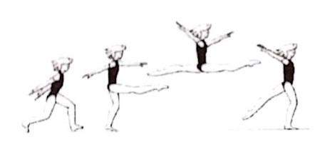
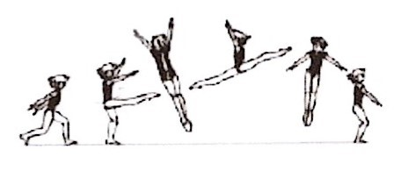

Exigences de composition
EC 1 : Un passage gymnique de deux sauts différents du code, liés directement ou indirectement (avec des pas courus, petits sauts, pas chassés) dont un avec un écart de 180° (transversal ou latéral)
L’objectif est de créer un large déplacement.
Les sauts appel deux pieds ne sont pas autorisés car ils sont sur place. Les tours chaînés (1/2 tour sur les deux pieds) sont autorisés car ils entraînent un déplacement.
La réception des sauts doit se faire sur un pied s’ils sont exécutés comme 1er élément dans le passage gymnique.
+

Slide 21
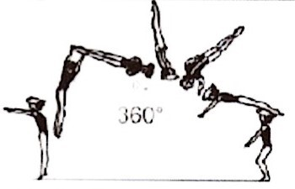
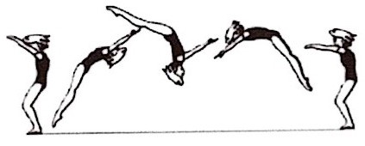

Exigences de composition
EC 2 :
Salto avec rotation longitudinale de 360°minimum (Dans une ligne Acro.)
et

Slide 22
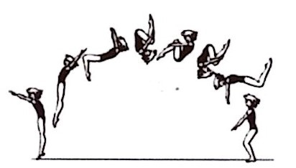

Exigences de composition
EC 3 :
Salto avec double rotation transversale (dans une ligne Acro.)
et

Slide 23
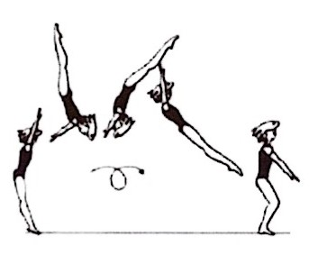
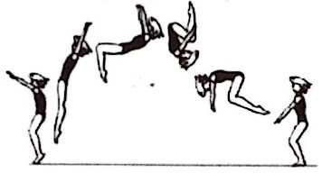
Exigences de composition
EC 4 :
Salto Ar et Av (sauf renversement libre) dans la même ou différente ligne acro.
et

Slide 24
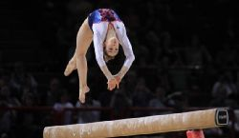
Valeur de liaison acrobatique (VL) Aménagements FSCF
Liaison directe de 2 salti, à exécuter dans cet ordre :
VL 0,10 pt | B + A
 | Ex :
VL 0,10 pt | C + A
 | Ex :
VL 0,20 pt | B + C
 | Ex :
VL 0,20 pt | C + B
 | Ex :

Slide 25
Valeur de liaison
Principe pour les liaisons acrobatiques indirectes et directes
ACRO INDIRECTES
0.10 | 0.20
B/C + D | C + E et D + D
A + A + D | A + A +E
ACRO DIRECTES
A + D | A + E
C + C | C + D
Liaisons indirectes : liaisons dans lesquelles entre les salti sont exécutés des éléments acrobatiques avec envol et appui des mains liés directement.
Seuls les éléments acrobatiques sans appui des mains peuvent être utilisés pour la VL.

Slide 26
Valeur de liaison
MIXTES
0,10 | 0,20
Salto D + B (gymnique) Salto E + A (gymnique Exécuté dans cet ordre seulement
Liaisons de tours sur une jambe
D + B | Les tours peuvent être exécutés avec un pas pour tourner sur la jambe opposée (Pas de demi-plié autorisé)

